Slide 1
Neurális hálók
Zsenák István@HelixLab

Slide 2
Miről lesz szó?
01
02
03
Matek
Hopfield
Perceptron
04
Backpropagation

Slide 3
Evolúciós alg.
0
Amikor egyszerű dolgunk van...

Slide 4
Matek
01
Vektor, mátrix, stb...

Slide 5
—Mérő László
„A matek vagy éterien tiszta, hibátlan, vagy tökéletesen, a velejéig romlott.”

Slide 6

$$\begin{matrix}x \\ y \\ z\end{matrix}$$
Vektor
PHP-ban mi lesz?

Slide 7

Mátrix
$$\begin{matrix}x_{1,1} & x_{1,2} \\ x_{2,1} & x_{2,2}\end{matrix}$$
PHP-ban mi lesz?

Slide 8
Dimenzióredukció

Slide 9
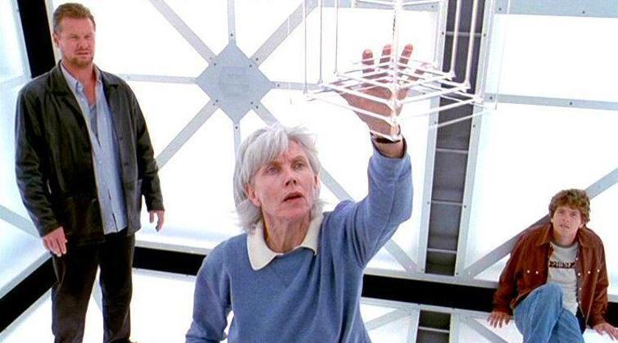

Slide 10
Sokdimenziós terekben
Van-e ára?

Slide 11
Dimenziókiterjesztés
Meta adat
Meta adat, vagy transzformáció

Slide 12

Neuron dimenzió $≠$ mátrix dimenzió

Slide 13




$$\begin{matrix}x_{1,1} & x_{1,2} \\ x_{2,1} & x_{2,2}\end{matrix}$$
$$\begin{matrix}y_{1,1} & y_{1,2} \\ y_{2,1} & y_{2,2}\end{matrix}$$
Mátrix összeadás
$$\begin{matrix}x_{1,1}+y_{1,1} & x_{1,2}+y_{1,2} \\ x_{2,1}+y_{2,1} & x_{2,2}+y_{2,2}\end{matrix}$$

Slide 14

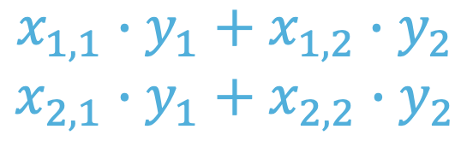

Mátrix szorzása mátrixxal, vagy vektorral
$$\begin{matrix}y_{1} \\ y_{2}\end{matrix}$$
$$\begin{matrix}x_{1,1} & x_{1,2} \\ x_{2,1} & x_{2,2}\end{matrix}$$
$$\begin{matrix}x_{1,1}∙y_{1}+x_{1,2}∙y_{2} \\ x_{2,1}∙y_{1}+x_{2,2}∙y_{2}\end{matrix}$$

Slide 15
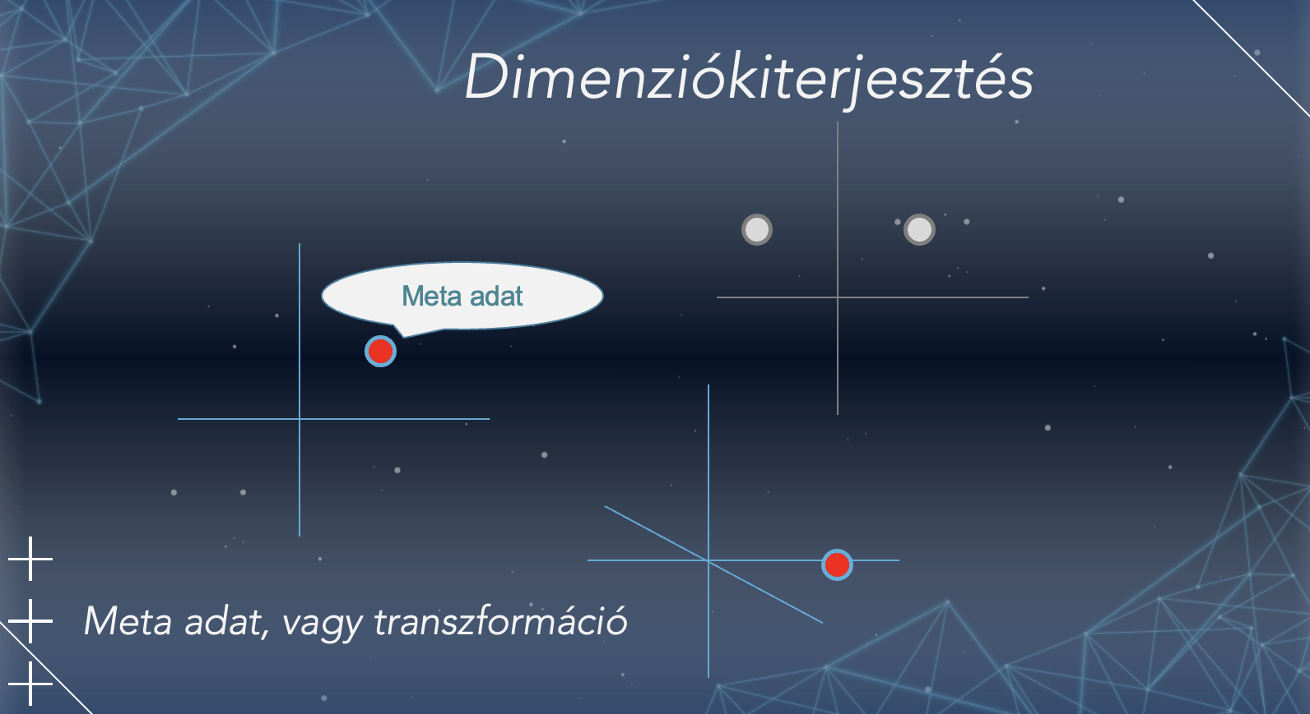


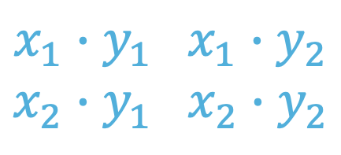
Vektoriális szorzat
$$\begin{matrix}x_{1} \\ x_{2}\end{matrix}$$
$$\begin{matrix}y_{1} \\ y_{2}\end{matrix}$$
$$\begin{matrix}x_{1}∙y_{1} x_{1}∙y_{2} \\ x_{2}∙y_{1} x_{2}∙y_{2}\end{matrix}$$

Slide 16

Diagonális mátrix
$$x_{i,i}=0$$

Slide 17
Hopfield
02
Egy egyszerű neurális háló.

Slide 19


$$\begin{matrix}1 & 1 & 1 \\ 1 & −1 & −1 \\ 1 & 1 & 1\end{matrix}$$
$$\begin{matrix}1 & 1 & 1 \\ −1 & 1 & −1 \\ −1 & 1 & −1\end{matrix}$$

Slide 20
$$\begin{matrix}1 & 1 & 1 \\ 1 & −1 & −1 \\ 1 & 1 & 1\end{matrix}$$
$pattern = array(1,1,1,1,-1,-1,1,1,1);

Slide 21

$$w_{i,j}=w_{j,i}$$

Slide 22
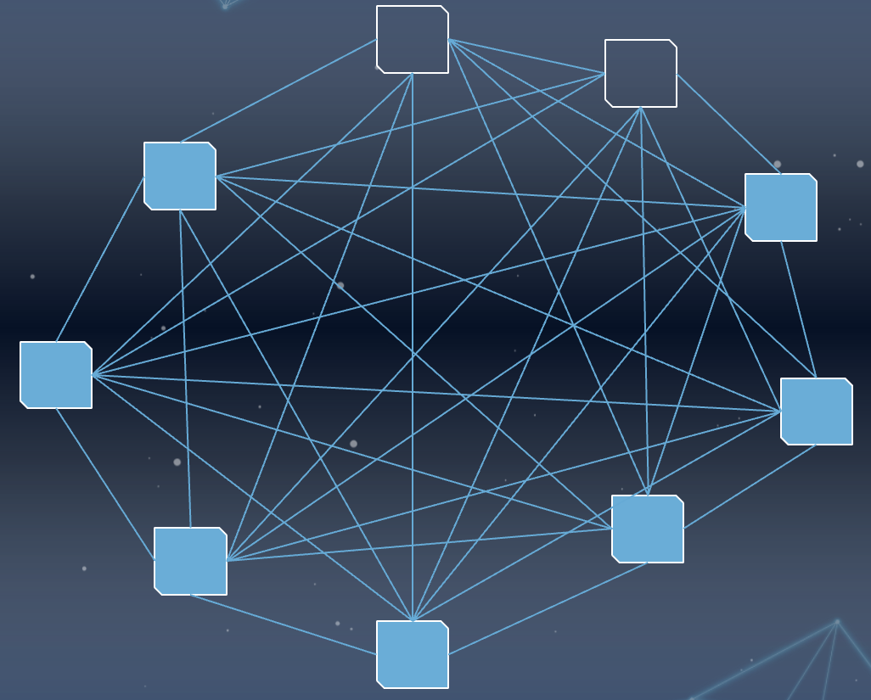

 | 1 | 1 | 1 | 1 | -1 | -1 | 1 | 1 | 1
1 | 1 | 1 | 1 | 1 | -1 | -1 | 1 | 1 | 1
1 | 1 | 1 | 1 | 1 | -1 | -1 | 1 | 1 | 1
1 | 1 | 1 | 1 | 1 | -1 | -1 | 1 | 1 | 1
1 | 1 | 1 | 1 | 1 | -1 | -1 | 1 | 1 | 1
-1 | -1 | -1 | -1 | -1 | 1 | 1 | -1 | -1 | -1
-1 | -1 | -1 | -1 | -1 | 1 | 1 | -1 | -1 | -1
1 | 1 | 1 | 1 | 1 | -1 | -1 | 1 | 1 | 1
1 | 1 | 1 | 1 | 1 | -1 | -1 | 1 | 1 | 1
1 | 1 | 1 | 1 | 1 | -1 | -1 | 1 | 1 | 1
$$w_{i,j}=w_{j,i}$$

Slide 23
$$w_{i,j}=w_{j,i}$$

Slide 24
 | 1 | 1 | 1 | 1 | -1 | -1 | 1 | 1 | 1
1 | 0 | 1 | 1 | 1 | -1 | -1 | 1 | 1 | 1
1 | 1 | 0 | 1 | 1 | -1 | -1 | 1 | 1 | 1
1 | 1 | 1 | 0 | 1 | -1 | -1 | 1 | 1 | 1
1 | 1 | 1 | 1 | 0 | -1 | -1 | 1 | 1 | 1
-1 | -1 | -1 | -1 | -1 | 0 | 1 | -1 | -1 | -1
-1 | -1 | -1 | -1 | -1 | 1 | 0 | -1 | -1 | -1
1 | 1 | 1 | 1 | 1 | -1 | -1 | 0 | 1 | 1
1 | 1 | 1 | 1 | 1 | -1 | -1 | 1 | 0 | 1
1 | 1 | 1 | 1 | 1 | -1 | -1 | 1 | 1 | 0
$$w_{i,j}=w_{j,i}$$

Slide 25
1
1
1
1
-1
-1
1
1
1
y
1
0 | 1 | 1 | 1 | -1 | -1 | 1 | 1 | 1
1 | 0 | 1 | 1 | -1 | -1 | 1 | 1 | 1
1 | 1 | 0 | 1 | -1 | -1 | 1 | 1 | 1
1 | 1 | 1 | 0 | -1 | -1 | 1 | 1 | 1
-1 | -1 | -1 | -1 | 0 | 1 | -1 | -1 | -1
-1 | -1 | -1 | -1 | 1 | 0 | -1 | -1 | -1
1 | 1 | 1 | 1 | -1 | -1 | 0 | 1 | 1
1 | 1 | 1 | 1 | -1 | -1 | 1 | 0 | 1
1 | 1 | 1 | 1 | -1 | -1 | 1 | 1 | 0
8
8
8
8
-8
-8
8
8
8
x
0
-1

Slide 26
1
1
1
1
-1
-1
1
1
1
y
1
0
x
-1

Slide 27
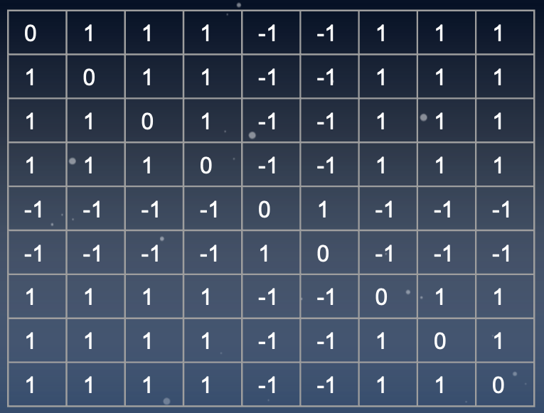
?

Slide 29
Perceptron
03
Egy “lineáris” neurális háló.

Slide 30
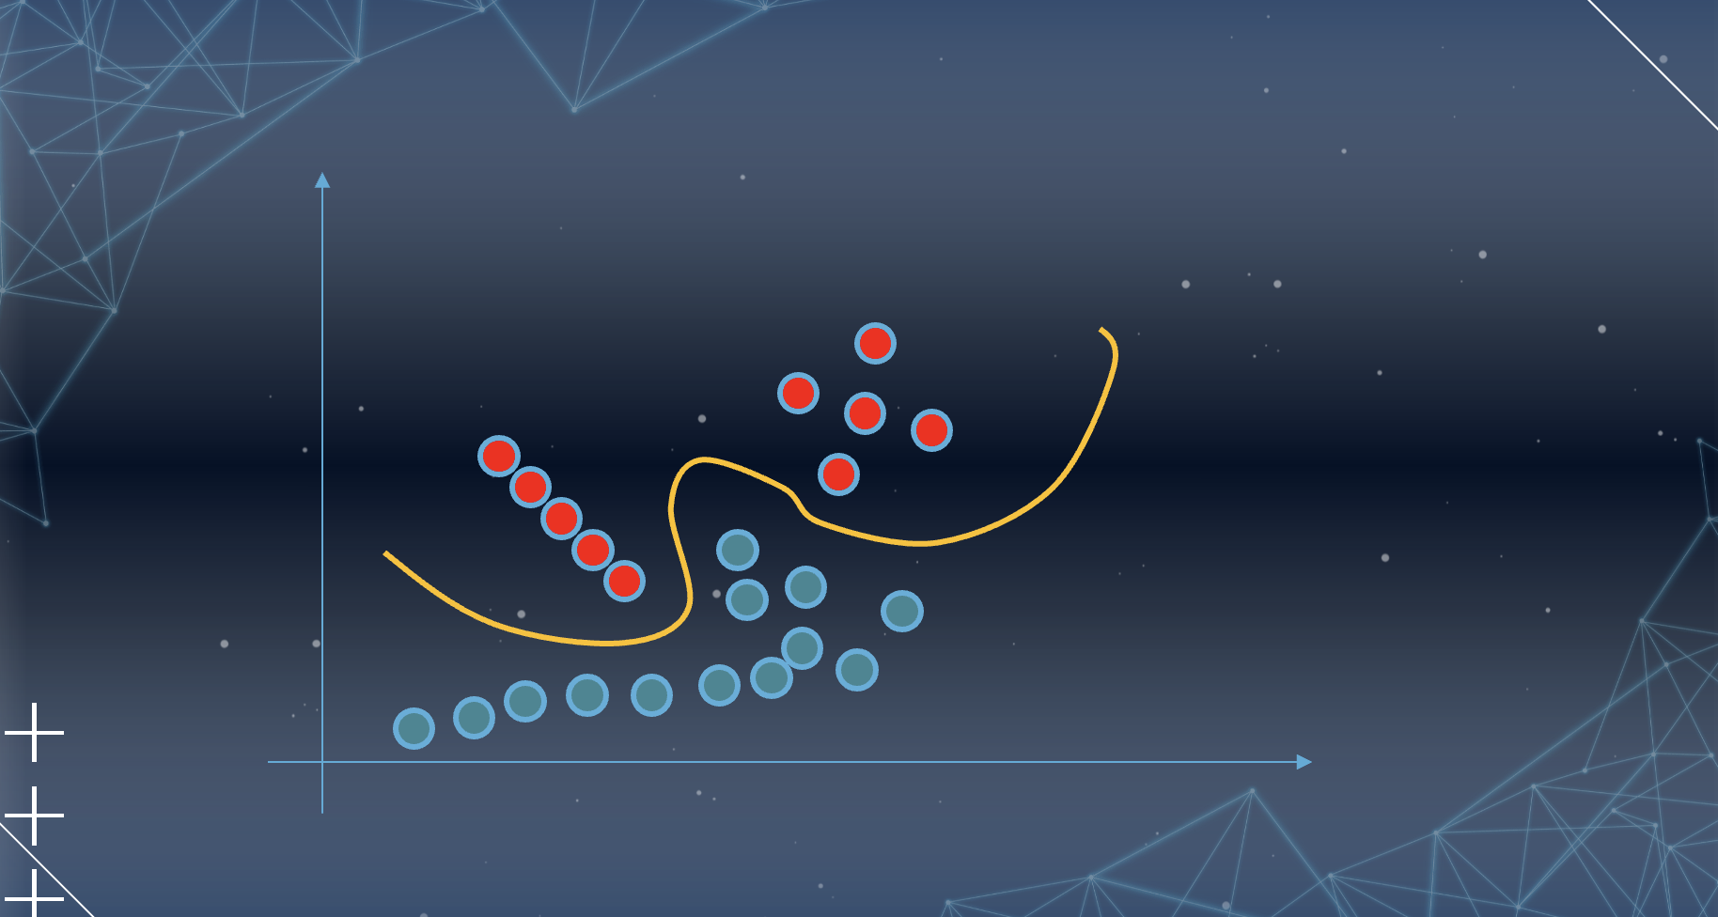

Slide 31
A | B | A && B
0 | 0 | 0
0 | 1 | 0
1 | 0 | 0
1 | 1 | 1

Slide 32


$$i_{1}$$
$$i_{2}$$
o
...
$$i_{n}$$

Slide 33





$$x_{1}$$
$$w_{1}$$
$$x_{2}$$
$$\sum_{i=0}^{n}{x_{i}}∙w_{i}$$
$$w_{2}$$
f
...
$$w_{n}$$
$$x_{n}$$

Slide 34






$$x_{1}$$
$$w_{1}$$
$$x_{2}$$
$$\sum_{i=0}^{n}{x_{i}}∙w_{i}$$
$$w_{2}$$
f
...
$$w_{n}$$
$$x_{n}$$
$$w_{i+1}=w_{i}+α∙E∙x_{i}$$

Slide 35


$$w_{i+1}=w_{i}+α∙E∙x_{i}$$
Cél: $E_{i+1}<E_{i}$

Slide 36
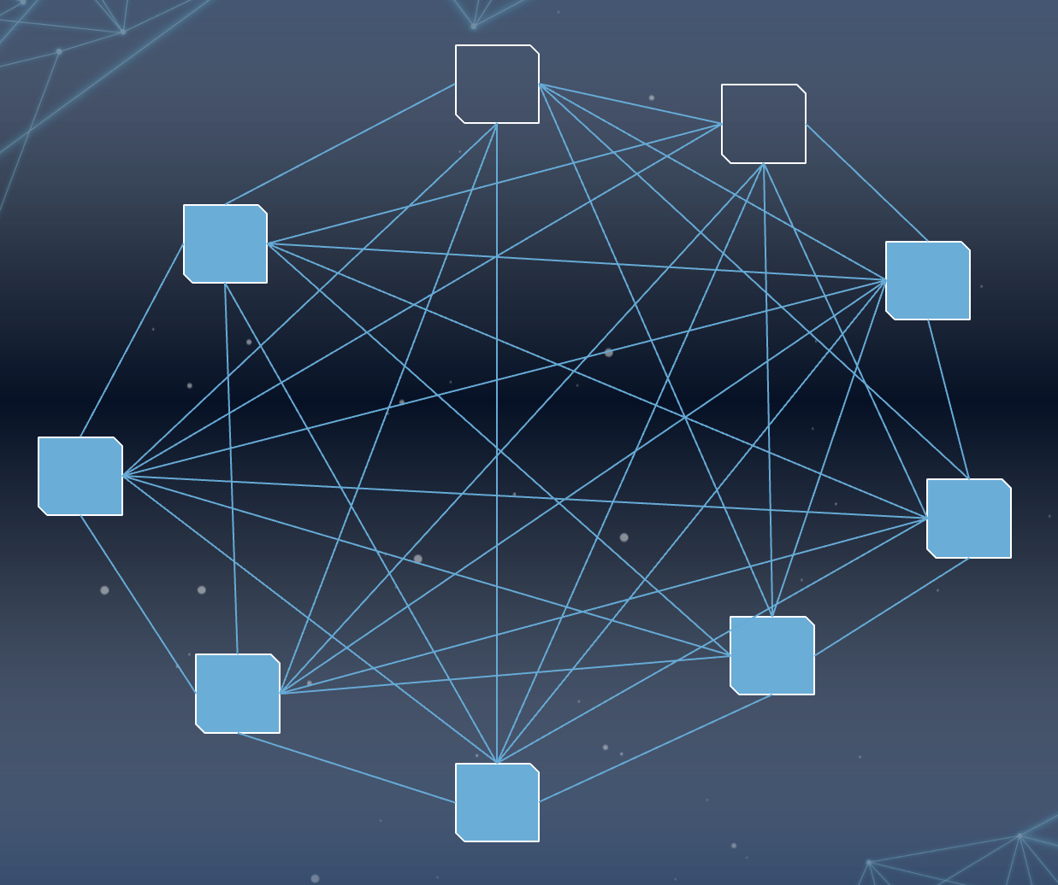
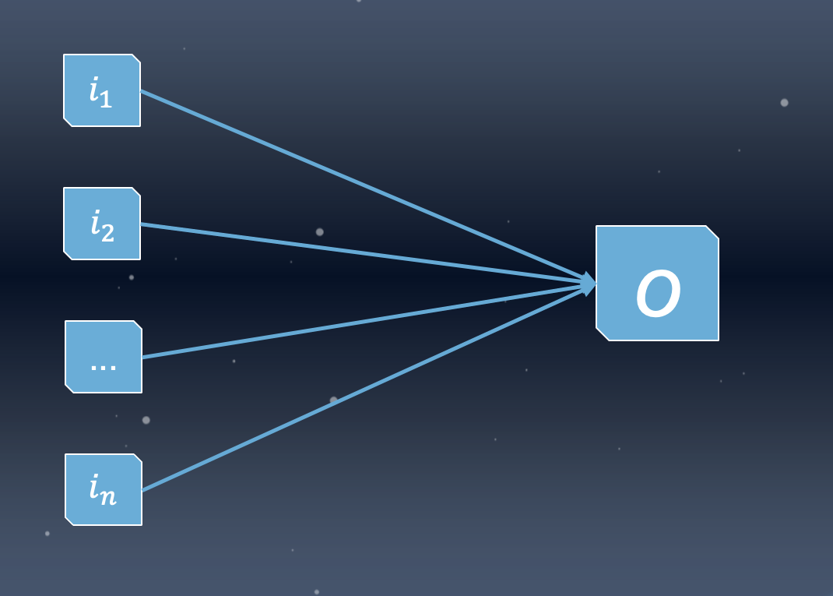

Slide 37













1
$$w_{b}$$
$$w_{1}$$
$$h_{1}$$
$$h_{1}$$
$$i_{1}$$
$$w_{2}$$
...
$$i_{2}$$
$$h_{2}$$
$$h_{2}$$
o
$$h_{m}$$
...
$$h_{k}$$
$$O=f\left(\sum_{i=0}^{n}{x_{i}∙w_{i}+w_{b}}\right)$$
$$i_{n}$$

Slide 38



1
$$w_{b}$$
$$w_{1}$$
$$h_{1}$$
$$h_{1}$$
$$i_{1}$$
$$w_{2}$$
...
$$r_{1}$$
$$i_{2}$$
$$h_{2}$$
$$h_{2}$$
o
$$r_{2}$$
...
$$h_{m}$$
...
$$h_{k}$$
$$r_{s}$$
$$i_{n}$$

Slide 39


$$L\left(\underline{w}\right)=\frac{1}{N}∙\sum_{i=1}^{N}{{\left|r_{i}−{r′}_{i}\right|}^{2}}$$
Mean Squared Error:
Cél: $min⁡(L\left(\underline{w}\right))$

Slide 40

$$∆w_{t}=α∙\frac{∂L\left(w\right)}{∂w_{t}}+μ∙∆w_{t−1}$$

Slide 41

$$∆w_{t}=α∙\frac{∂L\left(w\right)}{∂w_{t}}+μ∙∆w_{t−1}$$
Súlymátrix változása az időben
Learning rate (0-1)
Momentum (0-1)
Feladata: kiegyensúlyozza a paramétereket.
Feladata: jelsimítás, így átsegít a kisebb lokális optimumokon.

Slide 42
Momentum

Slide 43
Összefoglalás
Hopfield
Evolúciós alg.
Back-
propagation
Mintafelismerés
Nem lineáris probléma
Perceptron
Lineáris egyszerű probléma
Lineáris probléma

Slide 44
Modul teljesítése (nappali)
Teszt (30%)
Fuzzy feladat (50%)
Hopfield nh feladat (20%)
30 pontos elméleti teszt.
2 inputos, 3 mf-ös probléma megoldása PHP-ben a kapott keretrendszerrel.
Papíron kell megoldani a tanult mátrix műveletekkel.

Slide 45
Modul teljesítése (esti)
Teszt (30%)
Neuro-fuzzy beadandó (50%)
Hopfield nh feladat (20%)
30 pontos elméleti teszt.
Elméleti összefoglaló a neuro-fuzzy módszerről, és egy egyedi példa.
Papíron kell megoldani a tanult mátrix műveletekkel.

Slide 46
Menetrend
Aug | Szept | Okt | Nov | Dec | Jan
Kurzus | Téma |  | Dátum |  | Status
AI 1 | Fuzzy, neurális hálók, ChatGPT |  | Aug 7 - Aug 25 |  | Alapok
AI 2 | Neuro-fuzzy, Backpropagation nh. |  | Dec 4 - Dec 15 |  | Expert szint
AI 3 | Projekt |  | Jan 22 - Jan 31 |  | Önálló munka
AI 1
AI 2
AI 3

Slide 47


Könyvajánló

